Slide 1
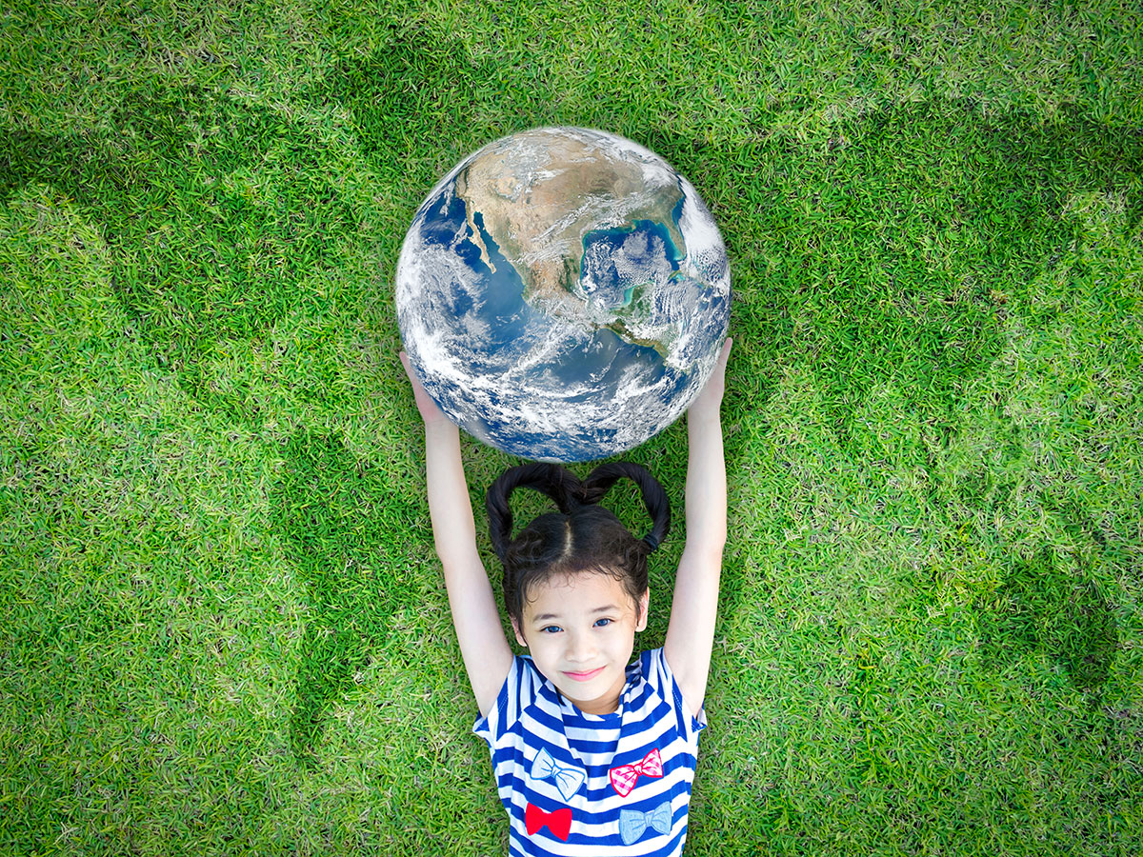
DAN PLANETA ZEMLJE

Slide 2
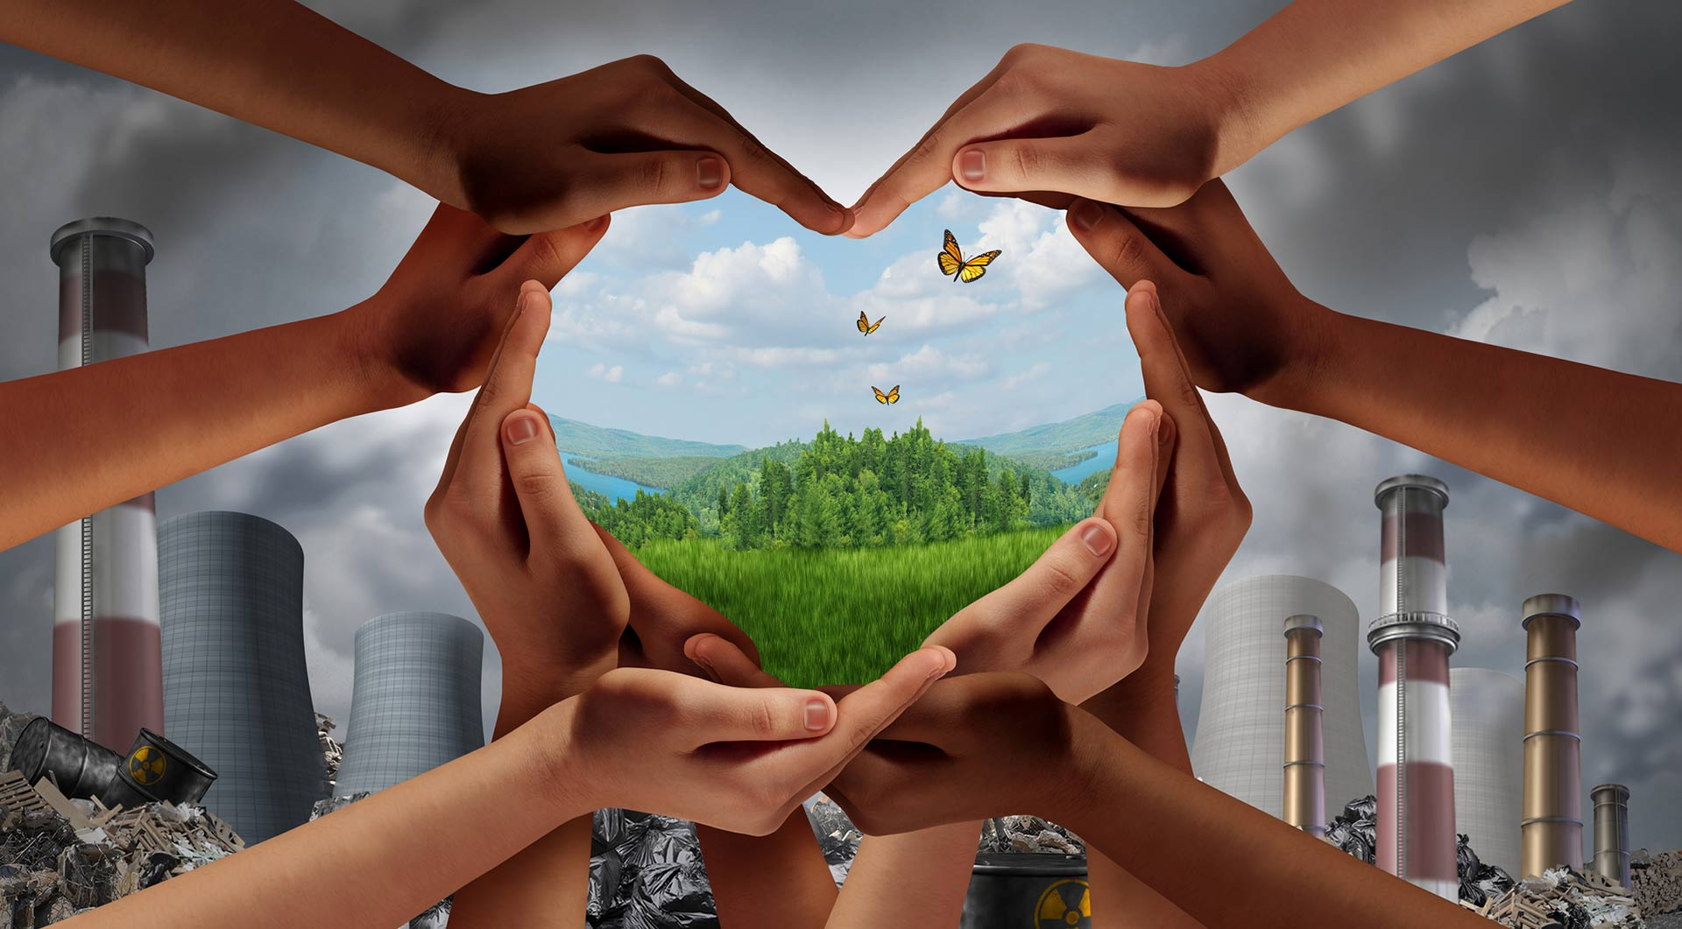
Kako možemo očuvati naš planet Zemlju?

Slide 3
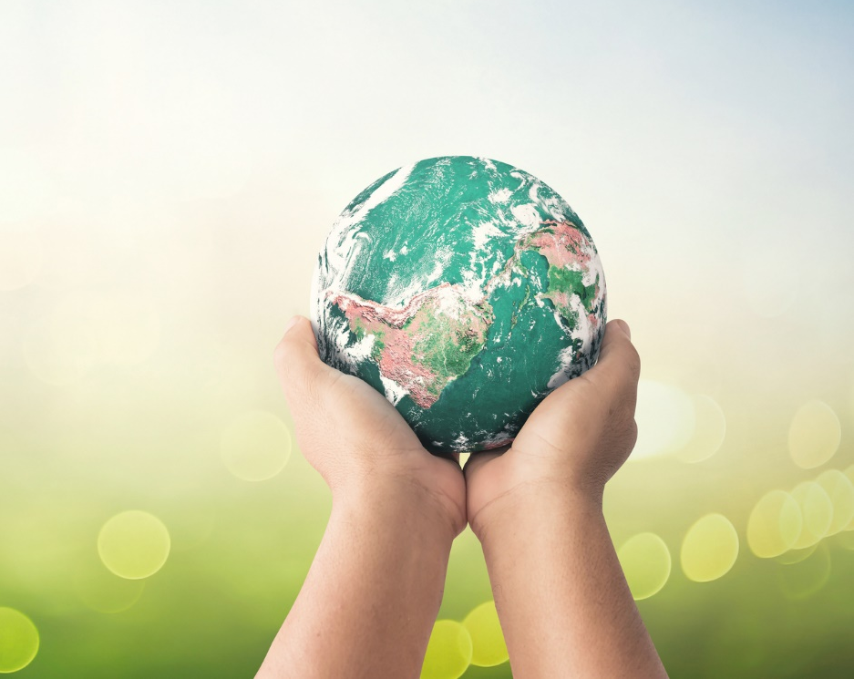
Naš planet čuvamo tako što:
Recikliramo otpad
Bacamo smeće u kante a ne u prirodu
Štedimo vodu
Više hodamo i vozimo bicikl a manje
koristimo javni prijevoz i automobile
Čuvamo zelene površine

Slide 4
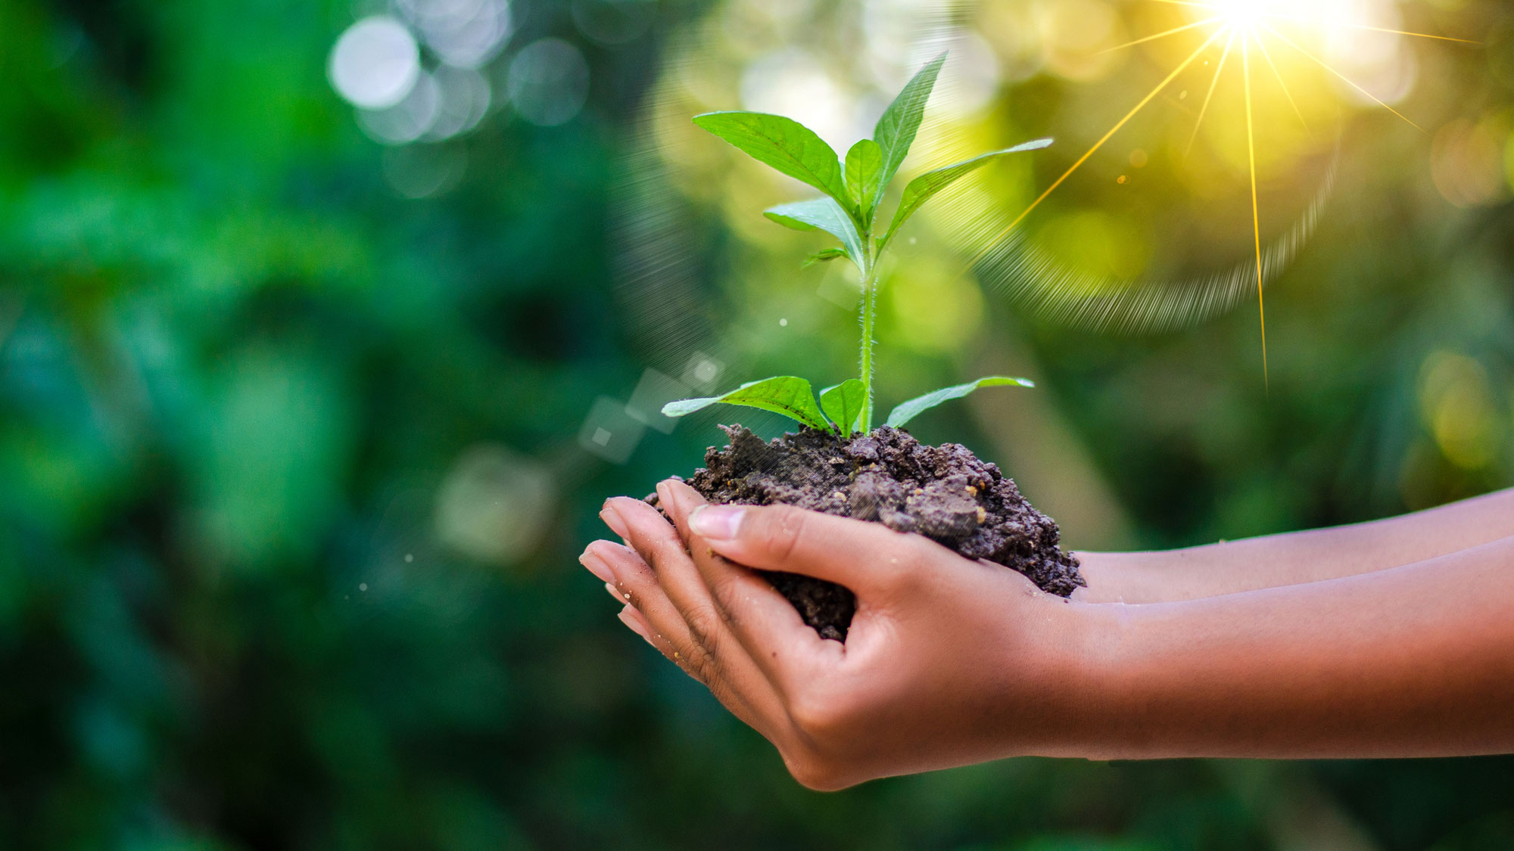
Što ti možeš učiniti za očuvanje našeg planeta Zemlje?

Slide 5
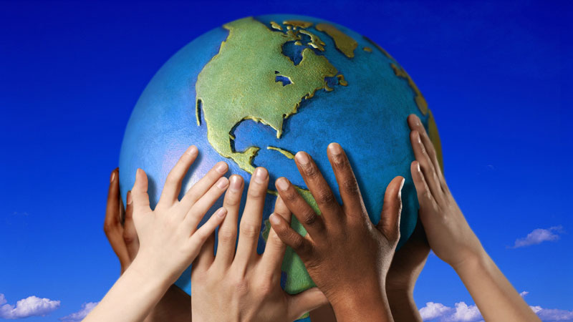
Osmisli eko poruke za spas planeta Zemlje!

